Slide 1
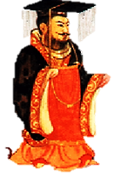
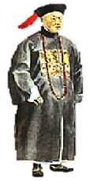
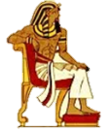
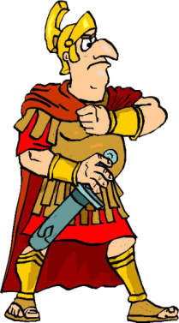
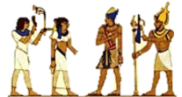
ИСТОРИЯ
5
класс
Тема урока:
«ДРЕВНИЕ
ГОСУДАРСТВА
МИРА».

Slide 2
ПЛАН
ГОСУДАРСТВО
ГОСУДАРСТВА ДРЕВНЕГО ЕГИПТА И ВАВИЛОНА
ГОСУДАРСТВА ДРЕВНЕГО КИТАЯ И ИНДИИ
ГОСУАРСТВА, ВОЗНИКШИЕ НА ТЕРРИТОРИИ УЗБЕКИСТАНА

Slide 3
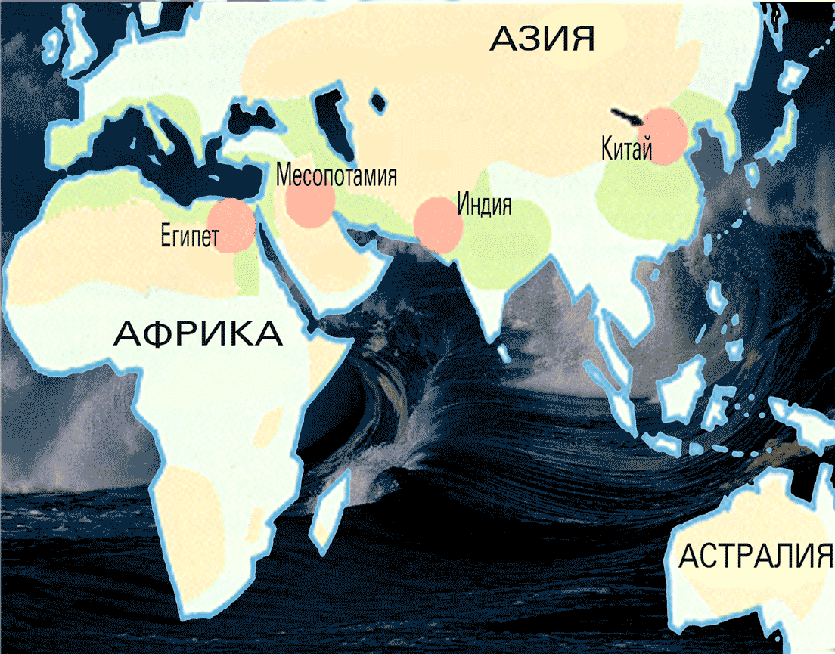
ДРЕВНИЕ ГОСУДАРСТВА МИРА
Государство – это организация, которая силой закона управляет людьми, объединенными на определенной территории. Первые государства – Египет, Вавилон, Индия, Китай.

Slide 4
особенности первых государств
возникновение на берегах рек: Нил, Тигр, Евфрат, Инд, Хуанхэ
возникновение на основе союзов племен, нуждающихся в четкой организации
организации труда масс людей
необходимость проведения постоянных ирригационных работ

Slide 5
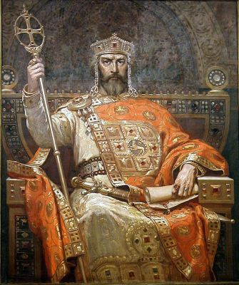
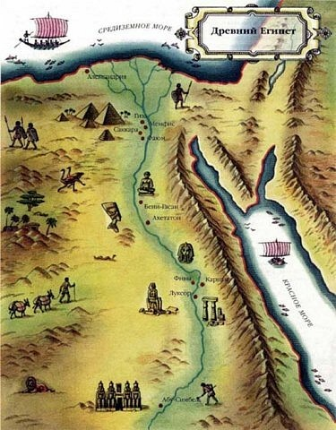
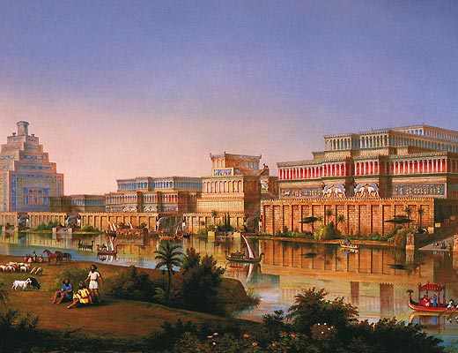
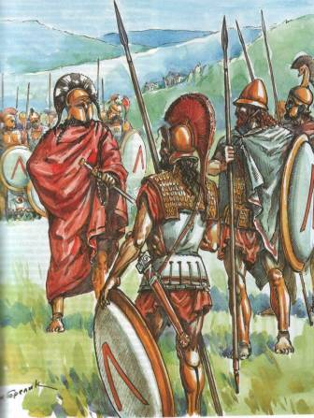
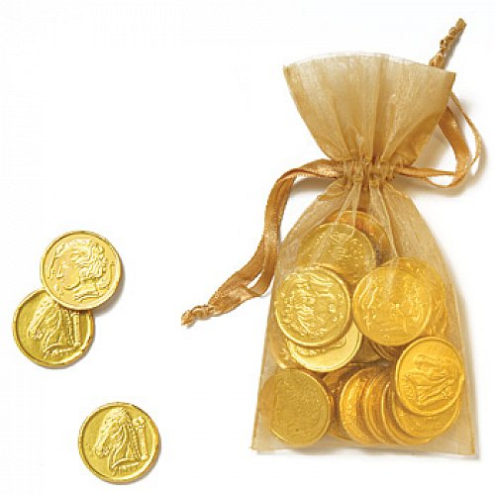
ДРЕВНИЕ ГОСУДАРСТВА МИРА
ПРИЗНАКИ ГОСУДАРСТВА
Правитель
Города
Казна
Территория
Войско

Slide 6
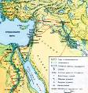
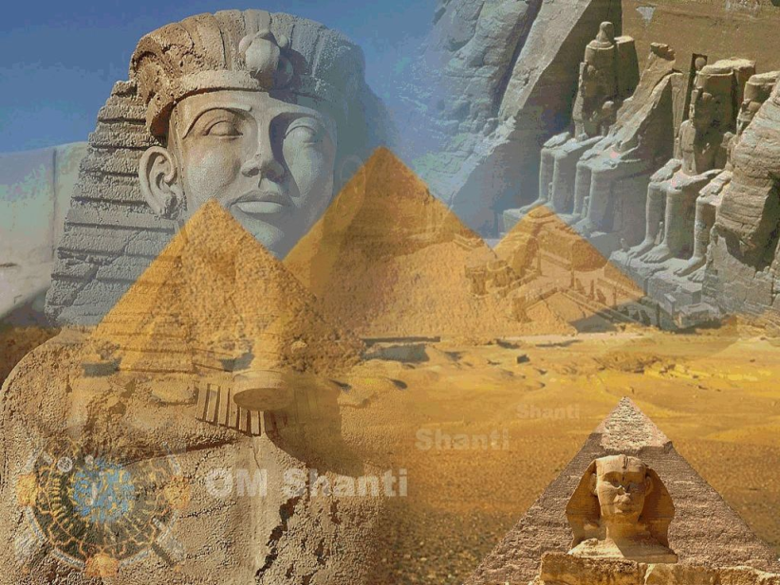
ДРЕВНИЕ ГОСУДАРСТВА МИРА
Государство Древнего Египта образовалось как единое государство в III тысячелетии до н.э.
Основа хозяйства: земледелие, ремесла, рабовладение.

Slide 7
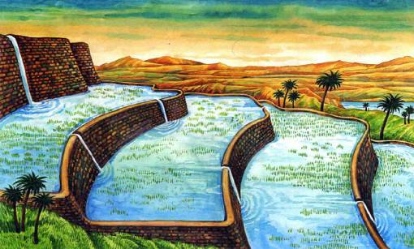
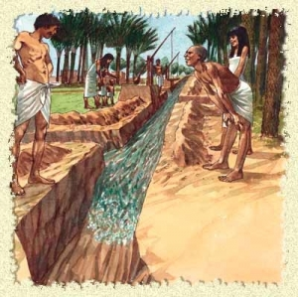
ДРЕВНИЕ ГОСУДАРСТВА МИРА
В Долине и Дельте складываются номы – общины, связанные с местными ирригационными системами.
Ном состоял из нескольких поселков, объединенных вокруг укрепленного города, в котором находился храм бога-покровителя и резиденция правителя-жреца.

Slide 8
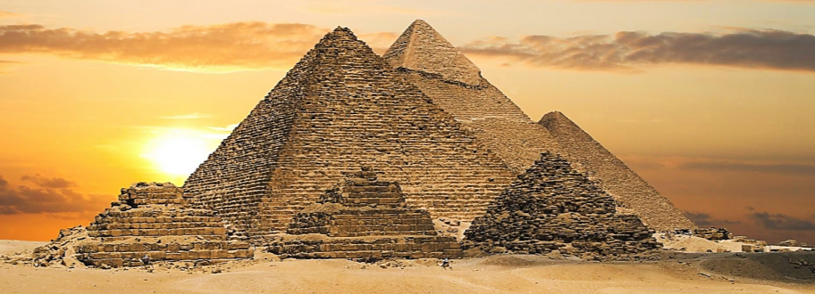
Фараоны – правители и строители пирамид
ДРЕВНИЕ ГОСУДАРСТВА МИРА
Фараон обладал неограниченной властью. Он мог привлекать к реализации строительных проектов десятки тысяч человек. Это позволило построить пирамиды.

Slide 9
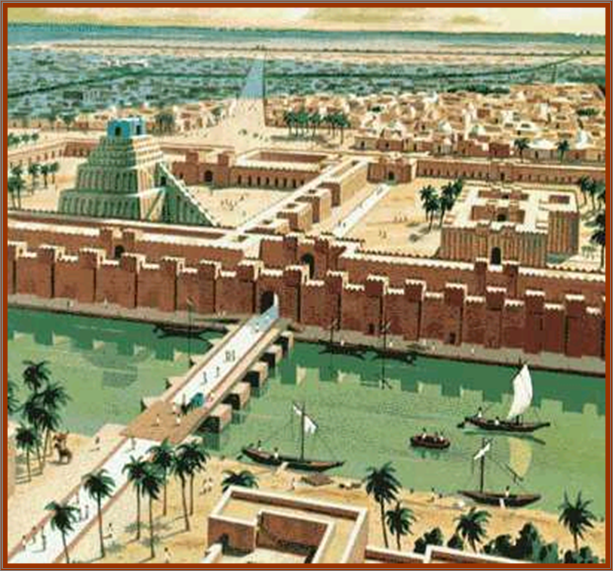
В Вавилоне проходили торговые пути, что способствовало росту богатства города.
Географическое положение Вавилона способствовало его возвышению.
В начале II тыс. до н.э. среди городов-государств Двуречья возвысился Вавилон
Ниневия
Северное Двуречье
Вавилон
Лагаш
Аккад
Южное Двуречье
торговые
пути
Урук
Ур

Slide 10
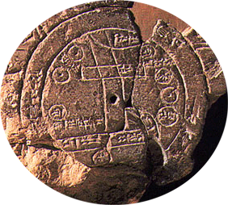
ДРЕВНИЕ ГОСУДАРСТВА МИРА
Причина возвышения Вавилонского царства - торговые пути
Возможные обозначения на карте
Границы
царства
р. Евфрат
Города
Вавилонии
р.Тигр
Вавилон
Город
Вавилон
Сухопутные и водные пути
Караванный путь

Slide 11
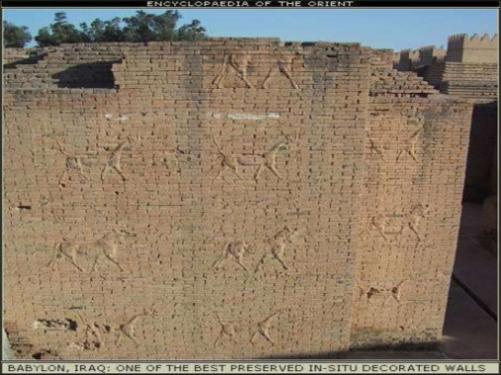
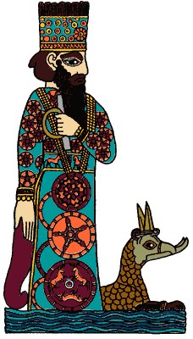
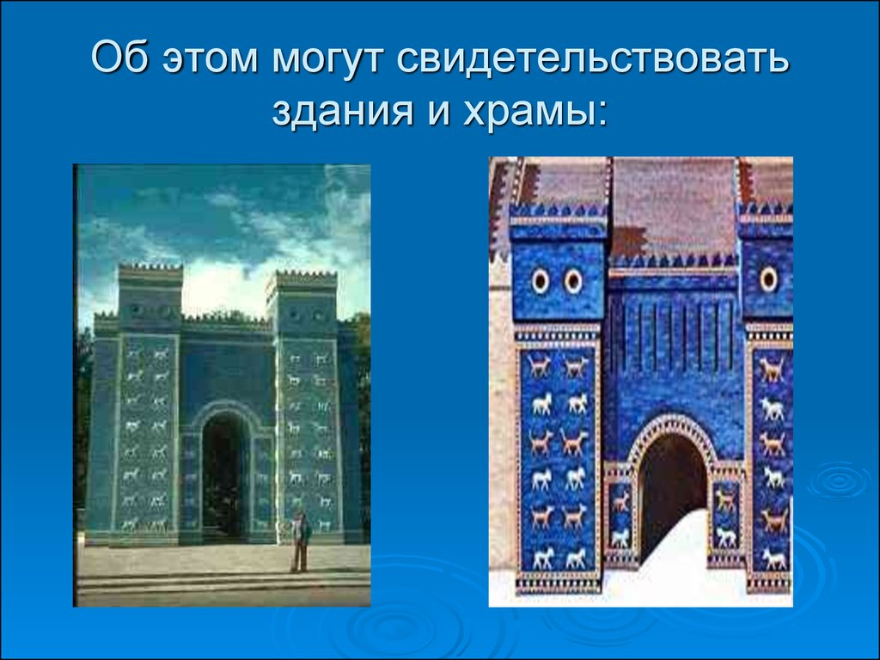
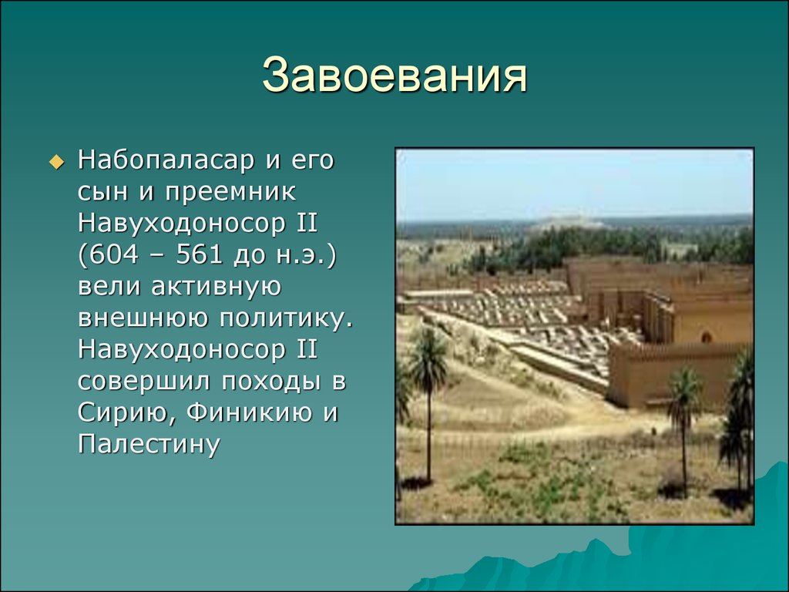
Вавилон – «Врата бога»
ДРЕВНИЕ ГОСУДАРСТВА МИРА
В центре города на земляной платформе находился храм.
Построен в честь верховного бога Мардука.
Согласно вавилонскому мифу, бог Мардук создал Землю среди сплошного океана.

Slide 12
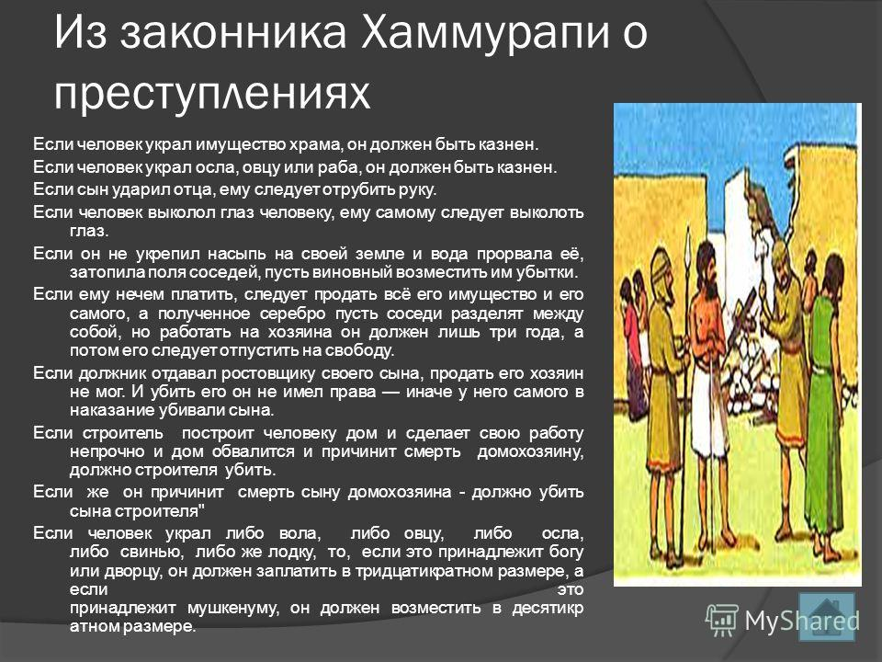
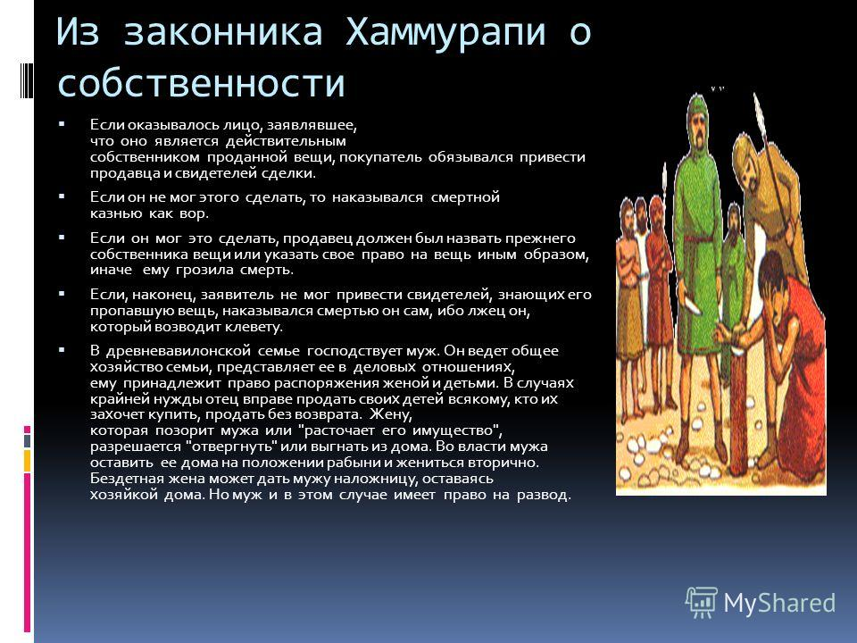
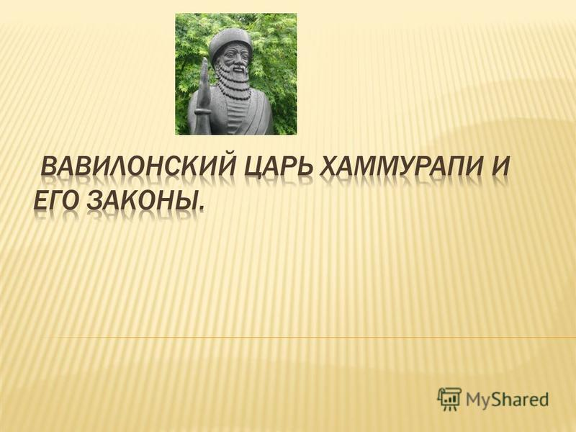
Долгое время города Месопотамии воевали за право быть главным городом. Около 1750 г. до н.э. царь Вавилона Хаммурапи создал государство, охватывавшее почти всю Мессопотамию - от Персидского залива до Ассирии включительно.
ДРЕВНИЕ ГОСУДАРСТВА МИРА

Slide 13
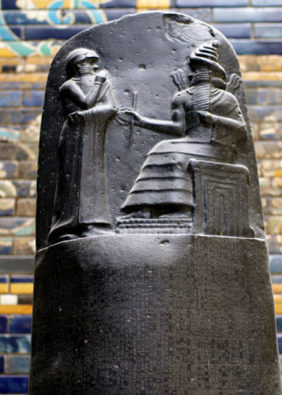
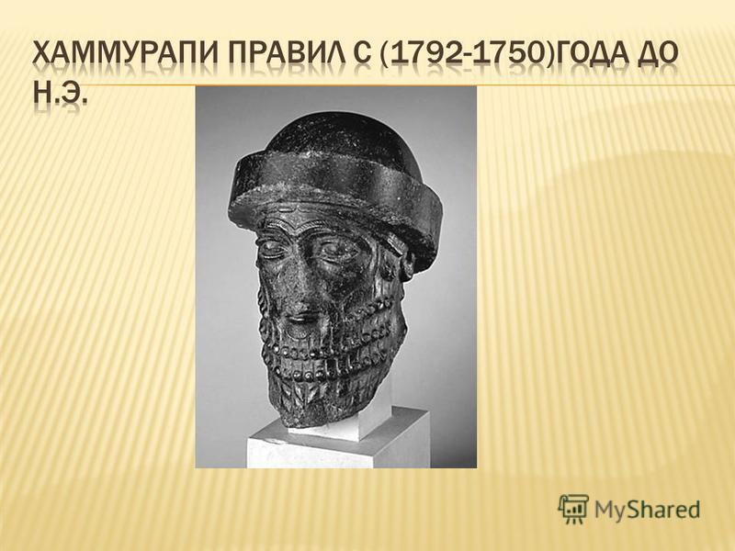
Законы Хаммурапи
Закон-это строгое непререкаемое предписание, правило, обязательное к исполнению всеми гражданами данного государства.
ДРЕВНИЕ ГОСУДАРСТВА МИРА
Цель создания:
Приучить народ к дисциплине и хорошему поведению.
Стела из черного базальта найдена в 1901 году французскими археологами. Высота 2 метра. Свод законов содержит 282 статьи.

Slide 14
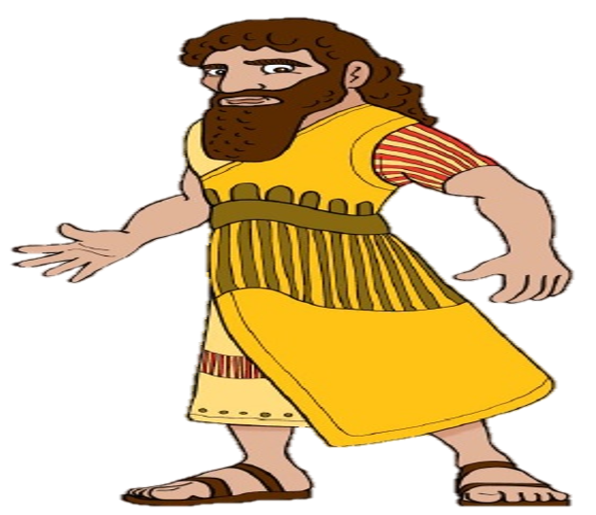
ДРЕВНИЕ ГОСУДАРСТВА МИРА
Вавилонский царь Хаммурапи и его законы
1. После долгих войн Вавилон стал самым могущественным государством Двуречья.
2. Хаммурапи (1792–1750 гг. до н. э.) был справедливым и мудрым правителем.
3. Главное правило законов Хаммурапи – «око за око, зуб за зуб».
4. Законы царя защищали имущество богачей и свободных людей от рабства.

Slide 15
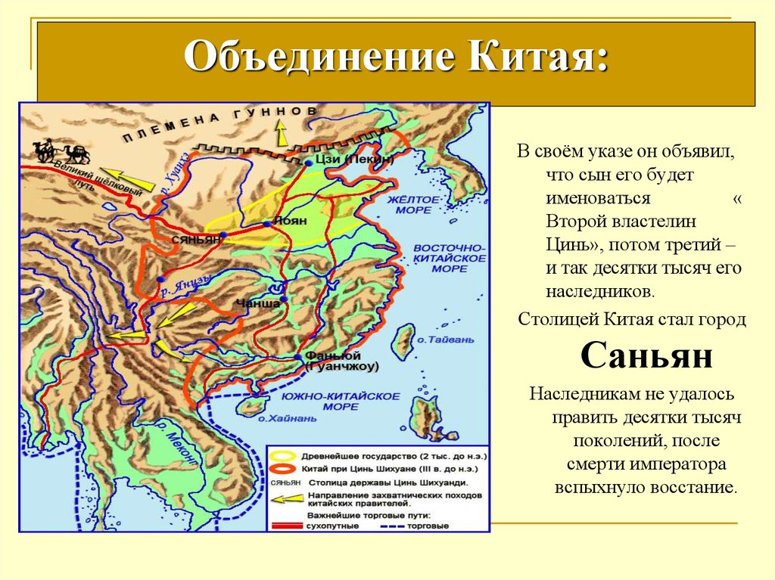
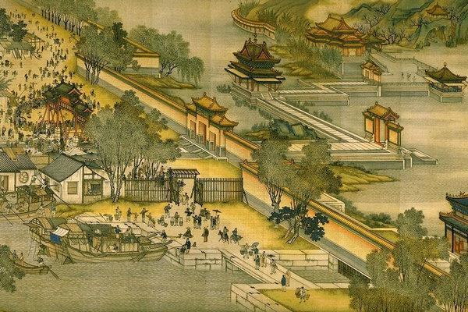
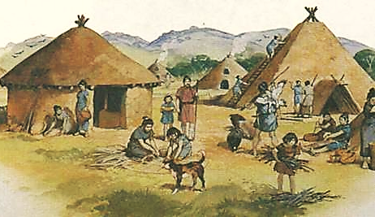
ДРЕВНИЕ ГОСУДАРСТВА МИРА
КИТАЙ
На обширной территории между реками Янцзы и Хуанхэ издавна проживали земледельческие племена, которые постепенно расселились на равнинной части территории современного Китая.

Slide 16
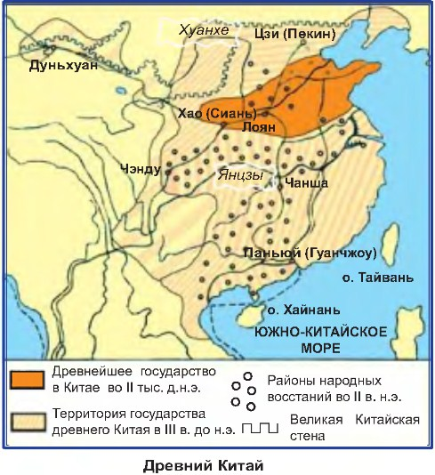
ДРЕВНИЕ ГОСУДАРСТВА МИРА
Начало древнекитайской цивилизации – рубеж III – II тыс. до н. э. Шан - царь-жрец.
В этот период было разработано учение о «божественной царственности». Небо – высшее божество, а правитель – сын Неба, поэтому само царство стало называться Поднебесным.

Slide 17
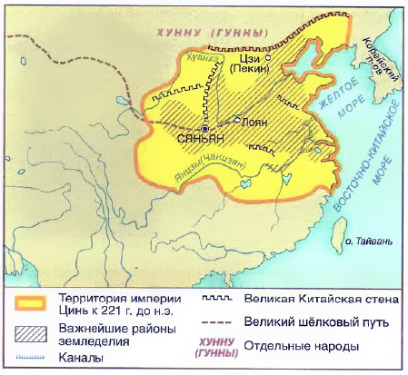
ДРЕВНИЕ ГОСУДАРСТВА МИРА
В середине I тыс. до н. э. от почти двухсот государственных образований осталось менее трёх десятков.
В 221 г. до н. э. государство Цинь подчинило себе всю территорию «борющихся царств». Возникла империя Цинь.

Slide 18
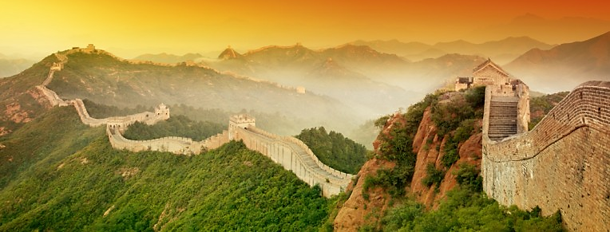
ДРЕВНИЕ ГОСУДАРСТВА МИРА
Именно тогда по повелению императора Цинь Ши Хуанди с целью защиты от кочевников была построена Великая Китайская стена.

Slide 19
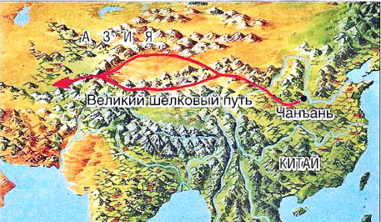
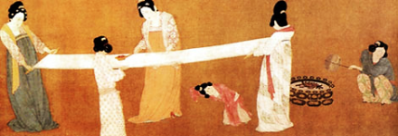
ДРЕВНИЕ ГОСУДАРСТВА МИРА
Затем главенство в Китае переходит к Империи Хань. В этот период организуются завоевательные походы в Корею и Вьетнам, устанавливаются торговые отношения со многими государствами Центральной Азии и Ближнего Востока. Так появился Великий шелковый путь.

Slide 20
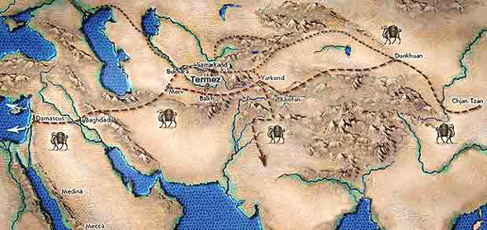
ДРЕВНИЕ ГОСУДАРСТВА МИРА
Китайские купцы везли по нему
изделия из
шёлковой ткани, бумагу, железо, лакированные
изделия, драгоценные
металлы.

Slide 21
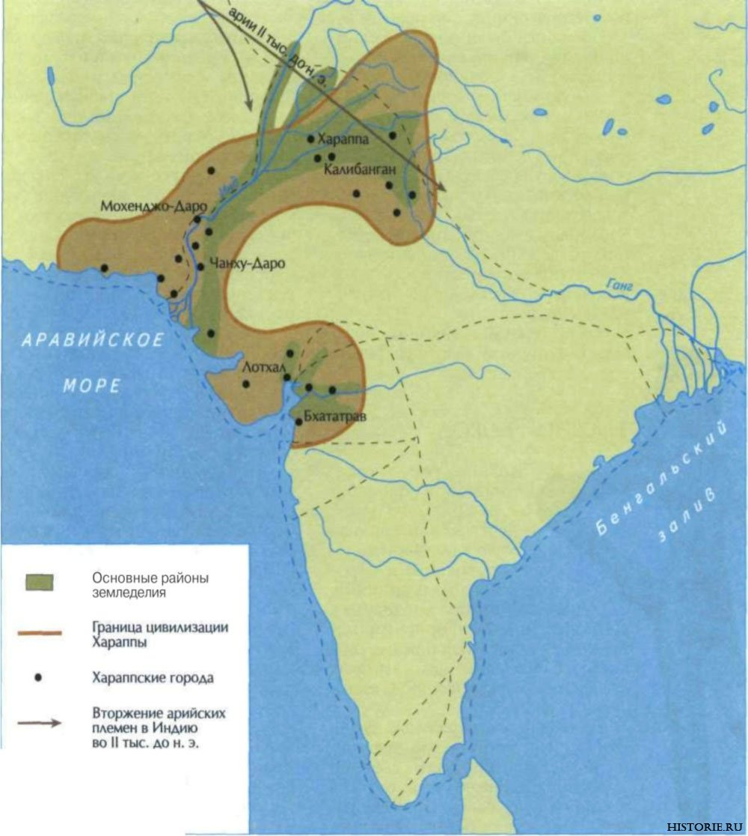
ДРЕВНИЕ ГОСУДАРСТВА МИРА
Самые ранние очаги индийской цивилизации появились ещё в III тыс. до н. э. в долинах рек Инд и Ганг.
С середины II тыс. до н. э. начинается проникновение в Индию арийский племён.

Slide 22
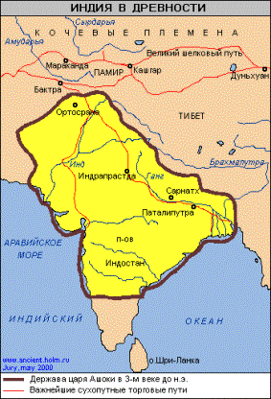
ДРЕВНИЕ ГОСУДАРСТВА МИРА
В IV в. до н. э. возникла крупная империя Маурьев, она просуществовала два века. В империи существовал хорошо организованный управленческий аппарат, который охватывал все уровни власти – от центрального до городских и сельских общин.

Slide 23
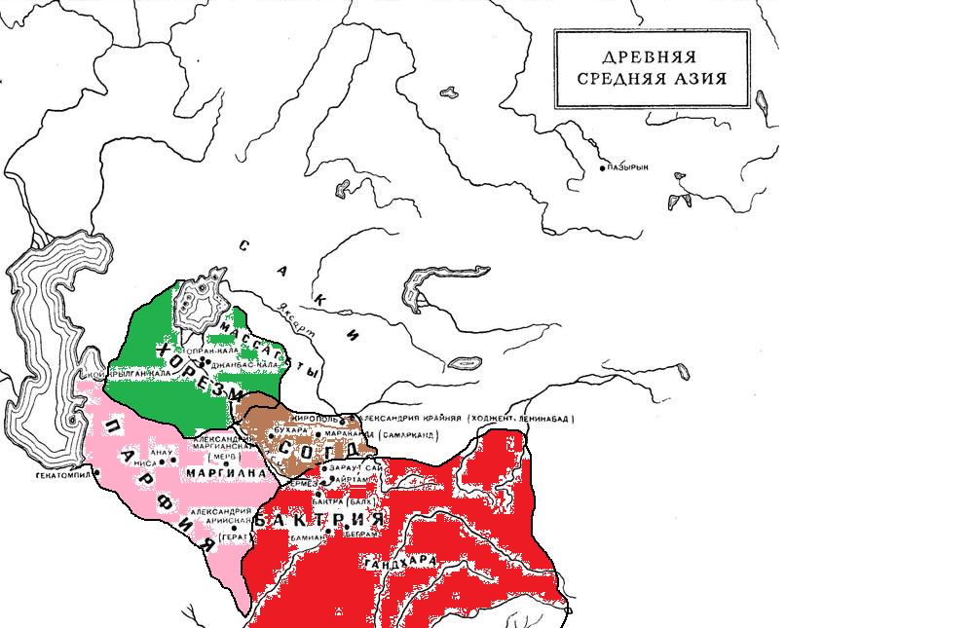
ДРЕВНИЕ ГОСУДАРСТВА УЗБЕКИСТАНА
Первоначально это были небольшие государственные образования или
государства - оазисы.
Источники свидетельствуют - в VII-VI вв. до н.э. в земледельческих долинах Узбекистана проживали согдийцы, бактрийцы, хорезмийцы, а их страна называлась Согдом, Бактрией, Хорезмом.

Slide 24
ДРЕВНИЙ ХОРЕЗМ
ИРРИГАЦИОННОЕ ЗЕМЛЕДЕЛИЕ
РЕМЕСЛО И ТОРГОВЛЯ
ГОРОДА И КРЕПОСТИ
ДЖАНБАСКАЛА, ТОПРАККАЛА
ВЫСОКИЙ УРОВЕНЬ СТРОИТЕЛЬСТВА
СКУЛЬПТУРА И НАСТЕННАЯ ЖИВОПИСЬ

Slide 25
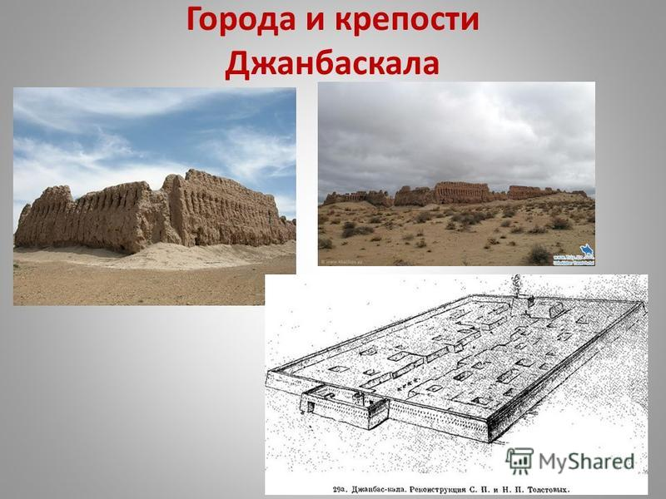
ДРЕВНИЕ ГОСУДАРСТВА УЗБЕКИСТАНА
В Хорезме развивалась и городская культура.
Здесь была построена огромная крепость Калалыгыр с дворцом-резиденцией местного правителя.
В III - II вв. до н.э. в Хорезме был сооружен город Джанбаскала.

Slide 26
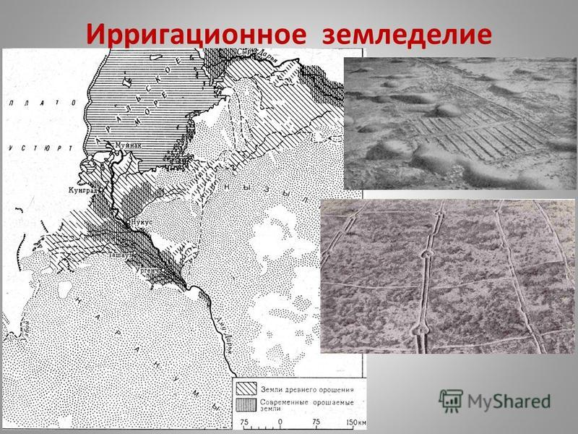
ДРЕВНИЙ ХОРЕЗМ – ИРРИГАЦИОННОЕ ЗЕМЛЕДЕЛИЕ
Основным занятием населения было земледелие.

Slide 27
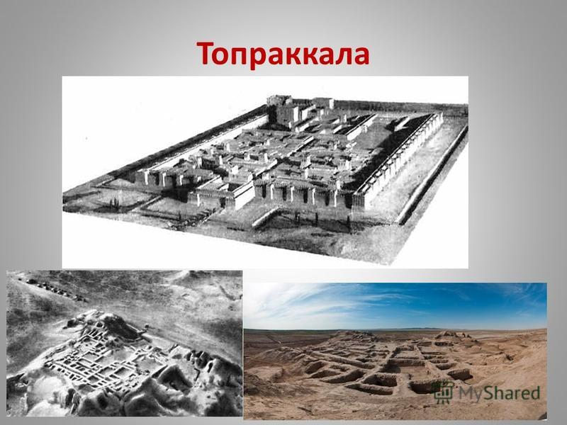
ДРЕВНИЙ ХОРЕЗМ – ТОПРАККАЛА
Во II - III вв. н.э. строится город Топраккала. Он был окружён мощными оборонительными стенами с прямоугольными бойницами.
Центральная улица делила город на две части, а поперечные улицы разделяли жилые кварталы. На площади находились огромный дворец и храмы. И ребята посмотрите небольшой ролик о Топраккале

Slide 28
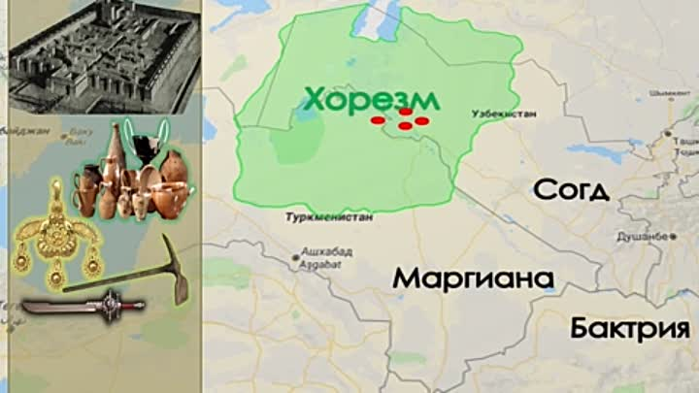
ДРЕВНИЕ ГОСУДАРСТВА УЗБЕКИСТАНА
В Хорезме процветали ремёсла - изготовление керамики, ювелирных изделий, металлических орудий и оружия. Население Хорезма установило торговые связи с Согдом, Маргианой, Бактрией и кочевниками степных областей. Через Хорезм проходили важные торговые пути.

Slide 29
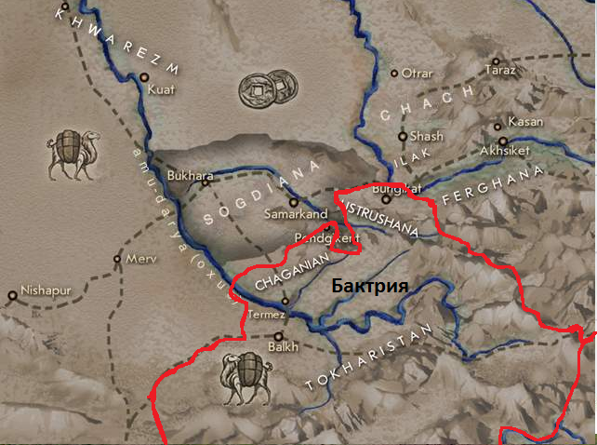
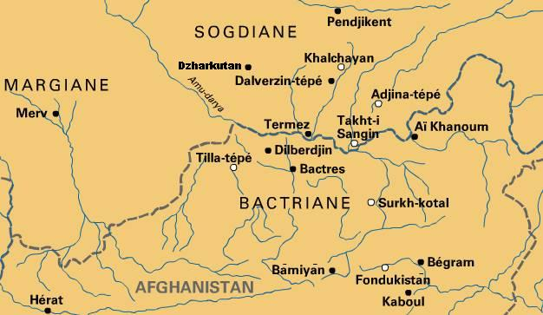
ДРЕВНИЕ ГОСУДАРСТВА УЗБЕКИСТАНА
IV – III в. до н.э. Бактрия - «страна 1000 городов» ( рост городов и ремесленничества). Находилась на юге Узбекистана. Была богата золотом, рубинами и драгоценными металлами.

Slide 30
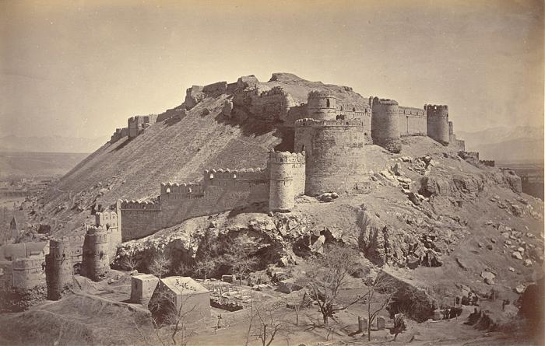
ДРЕВНИЕ ГОСУДАРСТВА УЗБЕКИСТАНА
В первых веках I тыс. до Р. Х. в Бактрии. возникла собственная государственность. Центром страны являлся г. Бактра (Балх).
Оборонительная крепостная стена
Балха (Бактры).

Slide 31
ВЫДЕЛИТЬ ПРИЗНАКИ ГОСУДАРСТВА
города
керамика
цари
государства
медная руда
ремёсла
казна

Slide 32
ДРЕВНИЕ ГОСУДАРСТВА УЗБЕКИСТАНА
ПРИЗНАКАМИ ГОСУДАРСТВА БЫЛИ: ТЕРРИТОРИЯ. ПУБЛИЧНАЯ ВЛАСТЬ, ЗАКОНЫ И НАЛОГИ.
ИЗЛИШКИ ПРОДУКЦИИ ПОЗВОЛЯЛИ СОДЕРЖАТЬ АППАРАТ ЧИНОВНИКОВ И ВОЙСКО.
СТАЛО РАЗВИВАТЬСЯ РАБОВЛАДЕНИЕ И РАБЫ СТАЛИ СОБСТВЕННОСТЬЮ СОБСТВЕННИКОВ.
НАРЯДУ С ЭТИМ СУЩЕСТВОВАЛИ СВОБОДНЫЕ ОБЩИННИКИ.
ВОЗНИКНОВЕНИЕ ГОСУДАРСТВ БЫЛО ПРЯМО СВЯЗАНО С ПОТРЕБНОСТЯМИ РАЗВИТИЯ ОБЩЕСТВА.
ПЕРВЫЕ ГОСУДАРСТВА ВОЗНИКАЮТ В ДОЛИНАХ РЕК (КЛИМАТ, ПОЧВА, ВОДА).
РАЗВИТИЕ ЗЕМЛЕДЕЛИЯ ТРЕБОВАЛО ОРГАНИЗАЦИИ БОЛЬШИХ РАБОТ ПО ОСВОЕНИЮ ЗЕМЕЛЬ.
НО ВКАЖДОМ КОНКРЕТНОМ СЛУЧАЕ СУЩЕСТВОВАЛИ СВОИ ПРИЧИНЫ.
КУЛЬТУРА ДРЕВНЕЙШИХ ЦИВИЛИЗАЦИЙ ОТРАЖАЛАСЬ В РЕЛИГИОЗНЫХ ВЕРОВАНИЯХ, РАЗВИТИИ ПИСЬМЕННОСТИ И НАУЧНЫХ ЗНАНИЙ.

Slide 33
ЗАДАНИЯ
2
1
3
Сравните достижения культуры Китая и Индии.
Прочитайте учебник
§ 15
Стр. 46 – 49.
Подумайте над вопросом
№ 2
Стр. 49.

